Slide 1


ارائهٔ سمینار • پروژهٔ مدیریت خدمات محصلان
همراه محصل
سیستم مدیریت کورس‌ها و
خدمات محصلان
پوهنتون کندوز
از ثبت‌نام تا گزارش و صدور تصدیق‌نامه
آمریت انسجام خدمات محصلان
Express / Bootstrap / MongoDB
01
همراه محصل | نسخهٔ وب • پوهنتون کندوز
Notes:
سلام و معرفی. این ارائه صرفاً دربارهٔ نسخهٔ وب همراه محصل است که برای مدیریت کورس‌های آمریت انسجام خدمات محصلان طراحی شده است. هدف، یک‌جا کردن ثبت‌نام، حاضری، گزارش و تصدیق‌نامه در یک جریان روشن است. زمان پیشنهادی کل ارائه ۱۵ تا ۲۰ دقیقه است.

Slide 2
۰۱ • نقشهٔ راه
مسیر ارائه
04
03
02
01
دمو و جمع‌بندی
ساختار فنی
امکانات و جریان کار
مسئله و هدف
چه چیزی را نمایش می‌دهیم؟
سیستم چگونه پیاده شده است؟
کاربر چگونه با آن کار می‌کند؟
چرا این سیستم ساخته شد؟
02
همراه محصل | نسخهٔ وب • پوهنتون کندوز
Notes:
ابتدا مسئله و هدف را بیان می‌کنم؛ سپس رابط و جریان استفاده را نشان می‌دهم. در بخش فنی، معماری، دیتابیس و امنیت را توضیح می‌دهم و در پایان یک سناریوی دمو و مسیر توسعه را مطرح می‌کنم.

Slide 3
۰۲ • تعریف مسئله
مسئله: معلومات پراکنده، پیگیری دشوار
03
02
01
بررسی تصدیق‌نامه
گزارش‌گیری دستی
ثبت‌نام پراکنده
نیاز به معیار یکسان و معلومات کامل برای صدور
جمع‌کردن حاضری و غیرحاضری برای هر محصل
لیست‌های جداگانه، تکرار معلومات و دشواری یافتن محصل
هدف: یک منبع منظم برای مدیریت فعالیت‌های آموزشی
03
همراه محصل | نسخهٔ وب • پوهنتون کندوز
Notes:
این موارد انگیزهٔ طراحی‌اند و آمار اندازه‌گیری‌شده نیستند. وقتی ثبت‌نام در چند فایل و حاضری روی ورق‌های جدا باشد، جمع‌بندی و بررسی شرایط تصدیق‌نامه وقت می‌گیرد. سیستم می‌خواهد این فعالیت‌ها را مرتبط نگه دارد.

Slide 4
۰۳ • هدف و محدوده
راه‌حل: همهٔ امور مرتبط، داخل همان کورس
کورس → ثبت‌نام → حاضری → گزارش → تصدیق‌نامه
مدیریت یک‌پارچه
رابط راست‌به‌چپ
دسترسی از مرورگر
استادان، محصلین، کورس‌ها و فعالیت‌ها
متن دری و نمایش تاریخ شمسی
بدون نصب برنامهٔ جداگانه برای کاربر
04
همراه محصل | نسخهٔ وب • پوهنتون کندوز
Notes:
اصل طراحی، کم‌کردن رفت‌وآمد میان صفحات است. هر کورس یک فضای مشترک دارد که ثبت‌نام، حاضری، گزارش و تصدیق‌نامه در تب‌های آن قرار دارند. سیستم همچنان استادان، محصلین، سمینارها و برنامه‌ها را مدیریت می‌کند.

Slide 5
۰۴ • کاربران سیستم
دو نقش، دو سطح دسترسی
02
01
استاد
مدیر سیستم
مشاهدهٔ کورس‌های مربوط به خودش
ثبت حاضری و مشاهدهٔ گزارش
اصلاح حاضری همان روز با اجازهٔ مدیر
مدیریت کورس‌ها و حساب‌ها
ثبت‌نام و وارد کردن Excel
صدور تصدیق‌نامه و پشتیبان‌گیری
محدودیت دسترسی در سرور نیز بررسی می‌شود.
05
همراه محصل | نسخهٔ وب • پوهنتون کندوز
Notes:
مدیر مسئول ساخت و تنظیم کورس، حساب‌ها، محصلین و صدور تصدیق‌نامه است. استاد تنها کورس‌های سپرده‌شده به خودش را می‌بیند. اجازهٔ اصلاح حاضری ثبت‌شدهٔ همان روز برای استاد قابل تنظیم است؛ ثبت روزهای گذشته توسط استاد مجاز نیست. محصل در نسخهٔ فعلی حساب ورود مستقل ندارد.

Slide 6
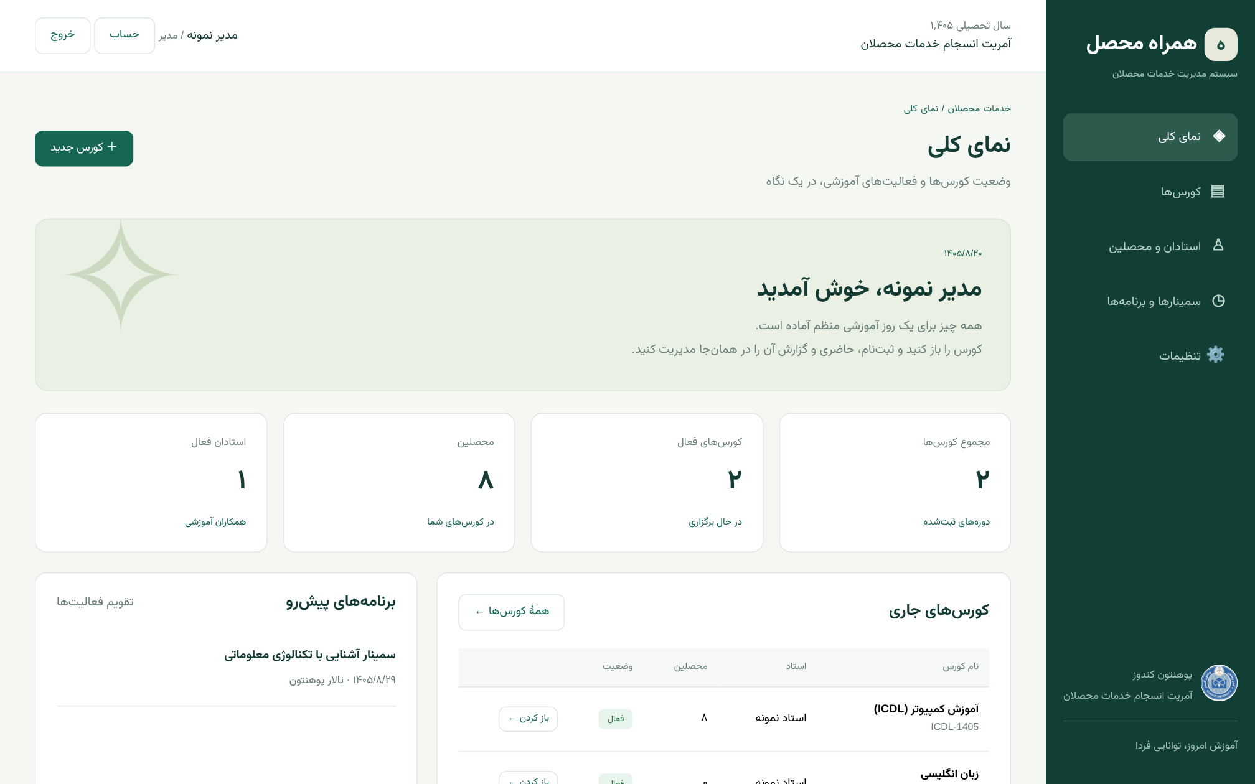
۰۵ • نمایش واقعی رابط وب
نمای کلی: وضعیت سیستم در یک نگاه
نمای کلی
شاخص‌های اصلی
کورس‌ها، محصلین و استادان
دسترسی سریع
باز کردن کورس‌های جاری
تقویم فعالیت‌ها
نمایش برنامه‌های پیش‌رو
06
همراه محصل | نسخهٔ وب • پوهنتون کندوز
Notes:
این تصویر مستقیماً از نسخهٔ وب گرفته شده است. نام‌ها و اعداد نمونه‌اند. نمای کلی تعداد کورس‌ها، کورس‌های فعال، محصلین و استادان فعال را نشان می‌دهد و دسترسی به کورس‌های جاری و برنامه‌های آینده را آسان می‌سازد.

Slide 7
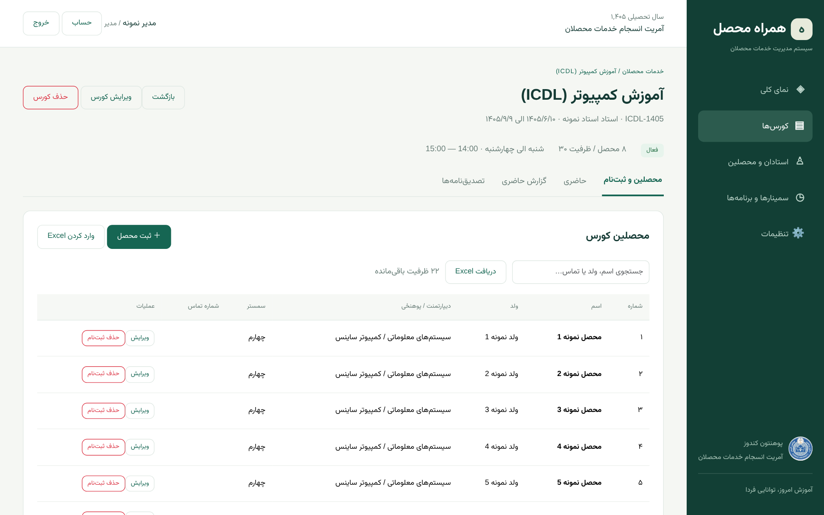
۰۶ • فضای مشترک هر کورس
مدیریت کورس و ثبت‌نام محصلین
کورس و محصلین
مشخصات کورس
استاد، ظرفیت، زمان و وضعیت
ثبت‌نام منظم
کنترل ظرفیت و موارد تکراری
تب‌های مرتبط
حاضری، گزارش و تصدیق‌نامه
07
همراه محصل | نسخهٔ وب • پوهنتون کندوز
Notes:
مدیر برای کورس، نام، کد یکتا، استاد، تاریخ، ساعت، تعداد جلسات و ظرفیت تعیین می‌کند. ثبت‌نام فقط در کورس فعال انجام می‌شود. سیستم ظرفیت و ثبت‌نام تکراری را کنترل می‌کند. تب‌ها همه در صفحهٔ همان کورس قرار دارند.

Slide 8
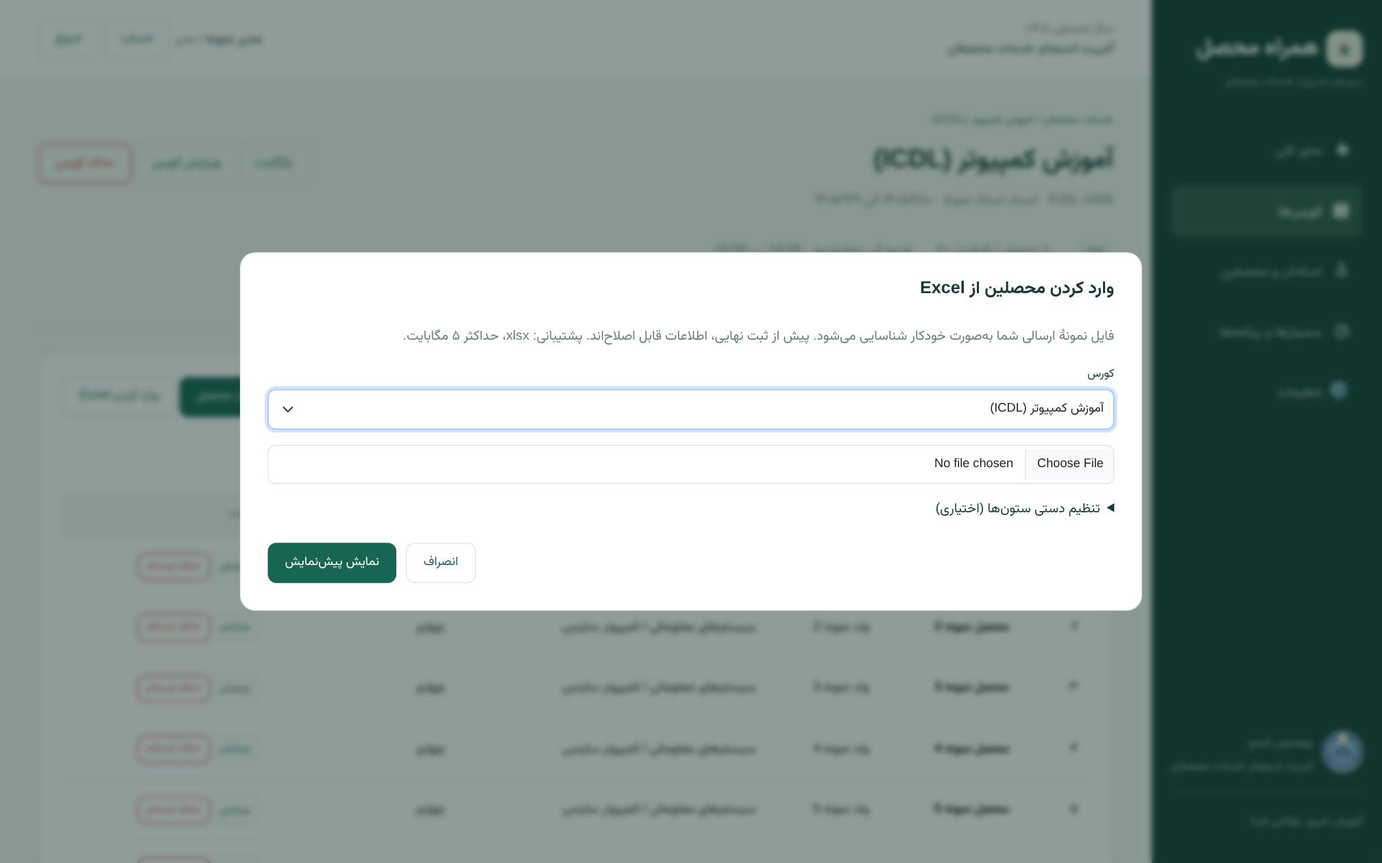
۰۷ • کاهش ورود دستی معلومات
وارد کردن محصلین از Excel
ورود گروهی معلومات
انتخاب فایل xlsx
حداکثر حجم: ۵ مگابایت
پیش‌نمایش قابل اصلاح
بررسی معلومات قبل از ثبت
گزارش نتیجه
ثبت‌شده‌ها و علت خطاها
08
همراه محصل | نسخهٔ وب • پوهنتون کندوز
Notes:
فرآیند وارد کردن فایل دو مرحله دارد: شناسایی و پیش‌نمایش، سپس تأیید ثبت. در پیش‌نمایش می‌توان معلومات را اصلاح کرد. اگر قالب خودکار شناسایی نشود، سطر عنوان و شمارهٔ ستون‌ها دستی تعیین می‌شوند. فایل xlsx تا ۵ مگابایت پشتیبانی می‌شود.

Slide 9
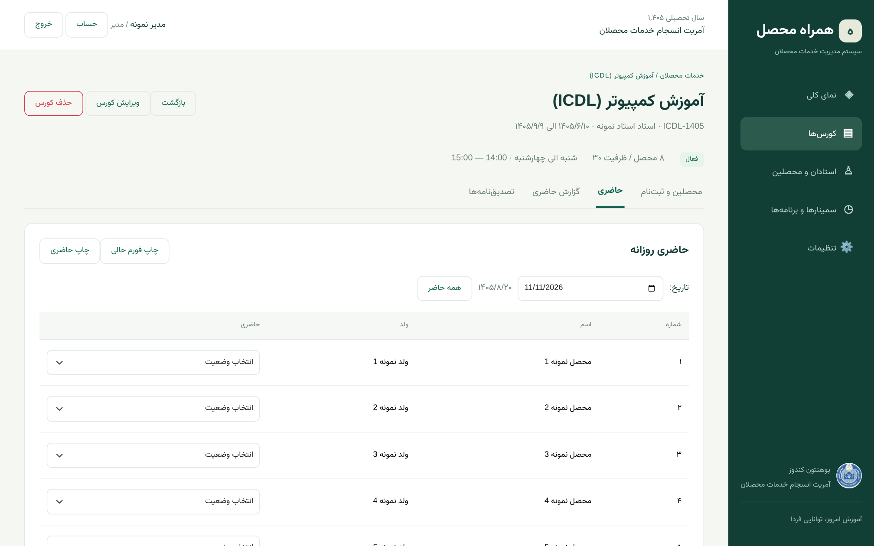
۰۸ • ثبت روزانه
حاضری آنلاین و فورم قابل چاپ
سه وضعیت روشن
حاضر / غیرحاضر / رخصت
ثبت وضعیت برای هر محصل
تاریخ مشخص
حاضری جداگانه برای هر روز
فورم چاپی ساده
شماره، اسم و ولد
09
همراه محصل | نسخهٔ وب • پوهنتون کندوز
Notes:
در نسخهٔ وب، حاضری آنلاین است و سه وضعیت حاضر، غیرحاضر و رخصت دارد. برای هر کورس، محصل و روز یک رکورد یکتا نگهداری می‌شود. ثبت برای تاریخ آینده رد می‌شود. فورم چاپی ساده نیز شامل شماره، اسم و ولد است؛ قالب تقویمی دسکتاپ را به این نسخه نسبت نمی‌دهیم.

Slide 10
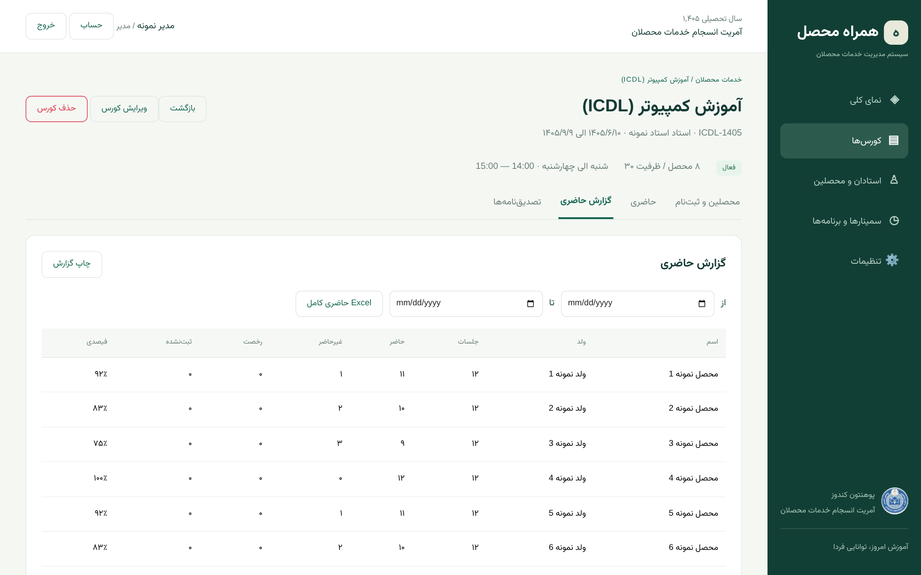
۰۹ • گزارش‌گیری
گزارش: تبدیل حاضری به معلومات قابل استفاده
گزارش قابل بررسی
فیلتر بازهٔ زمانی
انتخاب تاریخ شروع و پایان
چاپ و Excel
اشتراک و نگهداری گزارش
فیصدی حاضری
حاضر ÷ جلسات ثبت‌شده × ۱۰۰
10
همراه محصل | نسخهٔ وب • پوهنتون کندوز
Notes:
گزارش، شمار روزهای ثبت‌شده، حاضر، غیرحاضر، رخصت و خانه‌های ثبت‌نشده را نشان می‌دهد. فیصدی از حاضر تقسیم بر جلسات ثبت‌شده محاسبه می‌شود. رخصت غیرحاضری حساب نمی‌شود. فیلتر تاریخ، چاپ و خروجی Excel نیز موجود است.

Slide 11
۱۰ • قواعد تجارتی
صدور تصدیق‌نامه بر اساس شرایط مشخص
03
02
01
غیرحاضری کمتر از حد
حاضری کامل
کورس تکمیل‌شده
پیش‌فرض: کمتر از ۱۰ روز
بدون وضعیت ثبت‌نشده
صدور از سوی مدیر سیستم
خروجی نسخهٔ وب: چاپ / PDF با شمارهٔ یکتا
11
همراه محصل | نسخهٔ وب • پوهنتون کندوز
Notes:
برای صدور، کورس باید تکمیل‌شده باشد و حداقل یک جلسهٔ ثبت‌شده وجود داشته باشد. حاضری همهٔ جلسات ثبت‌شده برای محصل باید کامل باشد و غیرحاضری کمتر از حد تنظیم‌شده باشد. حد پیش‌فرض ۱۰ است: ۹ مجاز و ۱۰ غیرمجاز. خروجی نسخهٔ وب چاپ یا ذخیره PDF است؛ Word مربوط به دسکتاپ است.

Slide 12
۱۱ • چگونه کار می‌کند؟
معماری سه‌لایهٔ نسخهٔ وب
ذخیرهٔ معلومات
سرور برنامه
رابط کاربر
MongoDB
کالکشن‌ها و ایندکس‌های یکتا
تراکنش با Replica Set
Node.js + Express
API، نشست و اعتبارسنجی
قواعد کورس و حاضری
مرورگر
HTML / CSS / JavaScript
Bootstrap RTL
MongoDB Driver
HTTP / JSON
12
همراه محصل | نسخهٔ وب • پوهنتون کندوز
Notes:
مرورگر رابط را با Bootstrap و JavaScript نمایش می‌دهد. درخواست‌های HTTP و JSON به Express می‌روند. سرور نشست، مجوز، قواعد تجارتی و اعتبارسنجی را بررسی می‌کند و از Store برای خواندن و نوشتن در MongoDB استفاده می‌کند. replica set برای تراکنش‌های MongoDB لازم است.

Slide 13
۱۲ • طرح منطقی دیتابیس
مدل معلومات: رابطهٔ محصل و کورس
students
courses
users
مشخصات محصل
teacherId → users
مدیر / استاد
attendance
enrollments
certificates
courseId + studentId + date
courseId + studentId
courseId + studentId
دیگر کالکشن‌ها: settings، sessions، seminars و events
13
همراه محصل | نسخهٔ وب • پوهنتون کندوز
Notes:
این شکل مدل منطقی رابطه‌هاست؛ دیتابیس MongoDB کالکشن‌محور است. ثبت‌نام واسطهٔ رابطهٔ چندبه‌چند میان محصل و کورس است. حاضری و تصدیق‌نامه با شناسهٔ محصل و کورس پیوند می‌خورند. ایندکس‌های یکتا مانع تکرار ثبت‌نام و حاضری همان روز می‌شوند.

Slide 14
۱۳ • کنترل‌های پیاده‌شده
امنیت و اعتبار معلومات
کنترل درخواست‌ها
حساب و نشست
CSRF و محدودیت تلاش ورود
هش رمز با bcrypt؛ نشست محدود به زمان
اعتبارسنجی داده
کنترل مجوزها
تاریخ، ظرفیت، فایل و ایندکس‌های یکتا
بررسی نقش و کورس مربوط در سرور
14
همراه محصل | نسخهٔ وب • پوهنتون کندوز
Notes:
امنیت فقط ورود به حساب نیست. رمزها با bcrypt هش می‌شوند. کوکی نشست HttpOnly و SameSite=strict است؛ توکن CSRF برای درخواست‌های تغییردهنده بررسی می‌شود. ورود محدودیت تعداد تلاش دارد. برای انتشار عملی باید HTTPS و COOKIE_SECURE و تنظیم محیط مناسب فعال باشد. هیچ ادعای امنیت مطلق مطرح نمی‌کنیم.

Slide 15
۱۴ • امکانات تکمیلی
نگهداری، فعالیت‌ها و توسعه‌پذیری
03
02
01
پشتیبان و بازیابی
تنظیمات اداره
سمینارها و برنامه‌ها
پشتیبان دستی و خودکار
حفظ آخرین ۳۰ نسخه
بازیابی از بخش تنظیمات
مشخصات پوهنتون و آمریت
نام مسئولان
حد غیرحاضری
ثبت موضوع و برگزارکننده
زمان، مکان و تعداد اشتراک
وضعیت و جست‌وجو
15
همراه محصل | نسخهٔ وب • پوهنتون کندوز
Notes:
علاوه بر کورس، ثبت سمینارها و برنامه‌ها با عنوان، مسئول، تاریخ، محل و وضعیت موجود است. مدیر می‌تواند معیار تصدیق‌نامه و نام مسئولان را تغییر دهد. پشتیبان دستی و بازیابی موجود است و در زمان فعال‌بودن سرور، پشتیبان خودکار ساعتی با نگهداری ۳۰ نسخه انجام می‌شود.

Slide 16
۱۵ • اجرای پروژه
راه‌اندازی نسخهٔ وب
پیش‌نیازها
cd web
npm ci
docker compose up -d --wait
npm run setup
npm start
Node.js 24 و npm
Docker و MongoDB Replica Set
مرورگر به‌روز
http://127.0.0.1:3000
16
همراه محصل | نسخهٔ وب • پوهنتون کندوز
Notes:
نسخهٔ وب مستقل است. پس از آماده‌بودن Node.js 24 و Docker، داخل پوشهٔ web، npm ci و docker compose up -d --wait اجرا می‌شود. npm run setup فایل محیط و کد اولیه را می‌سازد. سپس npm start و آدرس محلی را باز می‌کنیم. کد setup و فایل env را در ارائه نمایش ندهید.

Slide 17
۱۶ • نمایش زنده در ۳ دقیقه
سناریوی پیشنهادی برای دمو
۳۰ ثانیه
نمای کلی و باز کردن کورس
۴۵ ثانیه
ثبت‌نام و پیش‌نمایش Excel
۴۵ ثانیه
ثبت حاضری و گزارش
۶۰ ثانیه
کورس تکمیل‌شده و چاپ تصدیق‌نامه
17
همراه محصل | نسخهٔ وب • پوهنتون کندوز
Notes:
پیش از سمینار، یک کورس آزمایشی و فایل Excel با نام‌های ساختگی آماده کنید. در دمو ابتدا نمای کلی را نشان دهید؛ سپس کورس و ثبت‌نام، وارد کردن Excel و پیش‌نمایش را باز کنید. حاضری یک روز و گزارش آن را نشان دهید. برای بخش تصدیق‌نامه، از کورس نمونهٔ تکمیل‌شده با حاضری کامل استفاده کنید.

Slide 18
۱۷ • ارزیابی واقع‌بینانه
اعتبارسنجی و حدود نسخهٔ فعلی
پیشنهاد برای آینده
کنترل‌های قابل نمایش
پورتال مستقل محصل
اطلاع‌رسانی پیامکی یا ایمیلی
آمار و تحلیل پیشرفته
آزمون بار و استقرار گسترده
رد ثبت‌نام تکراری و ظرفیت تکمیل
رد حاضری تاریخ آینده
محدودیت استاد به کورس خودش
جلوگیری از صدور تکراری
18
همراه محصل | نسخهٔ وب • پوهنتون کندوز
Notes:
نمونه‌های ارزیابی از قواعد و آزمون‌های موجود در کد گرفته شده‌اند؛ این‌ها نتیجهٔ آزمایش گستردهٔ کارایی نیستند. ظرفیت، ثبت‌نام تکراری، مجوز استاد، تاریخ آینده و تکرار صدور کنترل می‌شوند. پیامک، اپ محصل و داشبورد تحلیلی پیشرفته پیشنهاد آینده‌اند و اکنون موجود معرفی نمی‌شوند.

Slide 19
۱۸ • جمع‌بندی
از معلومات پراکنده به یک جریان منظم
ثبت‌نام روشن‌تر
پیگیری حاضری منظم‌تر
صدور تصدیق‌نامه بر اساس معیار
تشکر از توجه شما
19
همراه محصل | نسخهٔ وب • پوهنتون کندوز
Notes:
جمع‌بندی: ارزش پروژه در پیوند دادن مراحل است. ثبت‌نام به کورس وصل می‌شود، حاضری گزارش را می‌سازد و گزارش مبنای تصدیق‌نامه است. فناوری‌ها Express، Bootstrap و MongoDB هستند. از شنوندگان تشکر کنید و برای پرسش‌ها آماده باشید.

Slide 20
ضمیمه • آمادگی برای دفاع
پرسش و پاسخ
چرا این تکنالوژی‌ها؟
Express برای API، Bootstrap برای رابط و MongoDB برای اسناد
چرا تب‌ها داخل کورس‌اند؟
برای نگه‌داشتن امور مرتبط در یک جریان ساده
معیار تصدیق‌نامه چیست؟
کورس تکمیل + حاضری کامل + غیرحاضری کمتر از حد
منبع: web/README.fa.md، src/server.js، src/domain.js، src/store.js و public/app.js
20
همراه محصل | نسخهٔ وب • پوهنتون کندوز
Notes:
پاسخ پیشنهادی چرا MongoDB: ذخیرهٔ اسناد و استفاده از Driver رسمی؛ تراکنش‌ها با replica set. چرا Express: مسیرهای روشن API و middleware. شرایط تصدیق: کورس تکمیل، حاضری کامل و غیرحاضری کمتر از حد. منبع مطالب فایل‌های واقعی پوشهٔ web است. در پاسخ‌ها از ادعای قابلیت اجرا‌نشده پرهیز کنید.

